Slide 1

網頁程式開發
使用 CSS 設計框線
與清單樣式
國立成功大學工業資訊管理學系 侯建任 助理教授
CHAPTER SEVEN

Slide 2
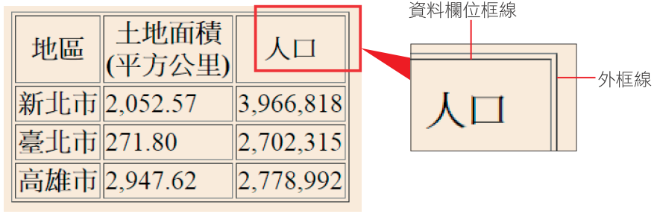
7-1 設定表格框線樣式
認識表格框線

Slide 3
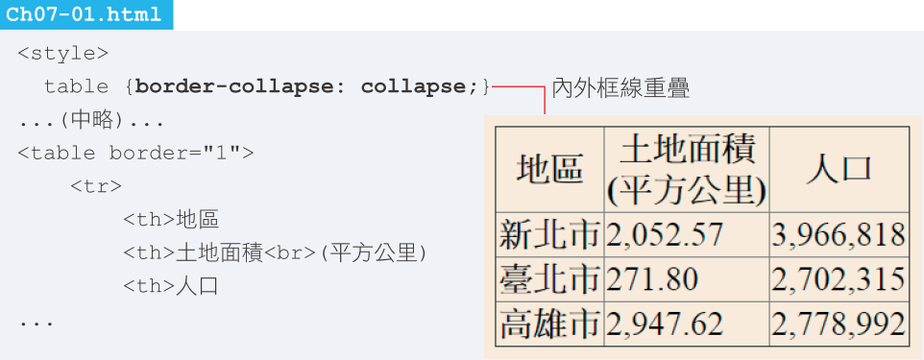
7-1 設定表格框線樣式
認識表格框線

Slide 4
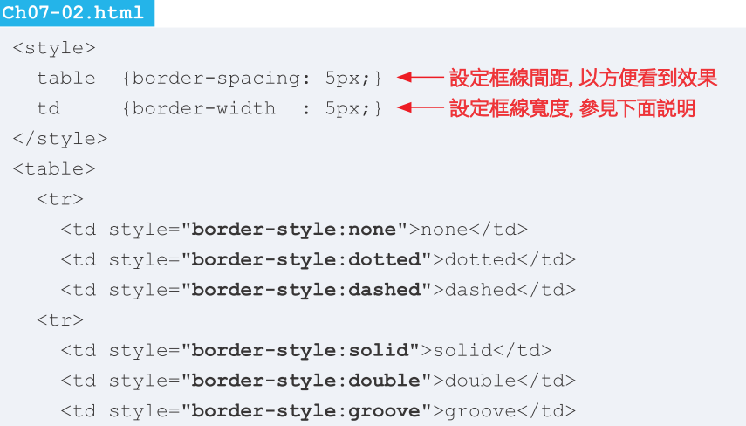
框線樣式、粗細與色彩

Slide 5
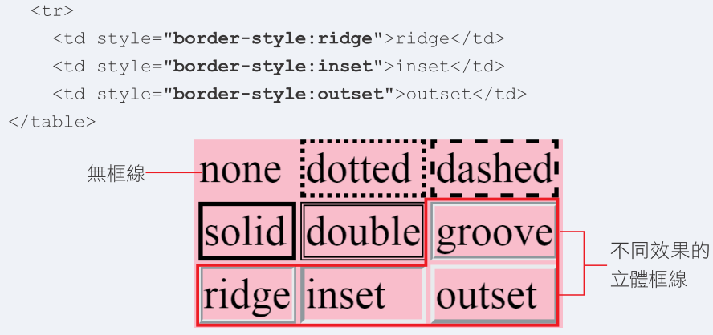
框線樣式、粗細與色彩

Slide 6
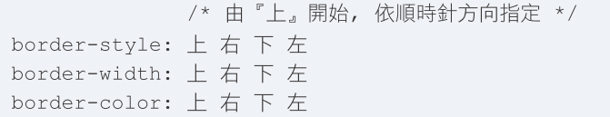
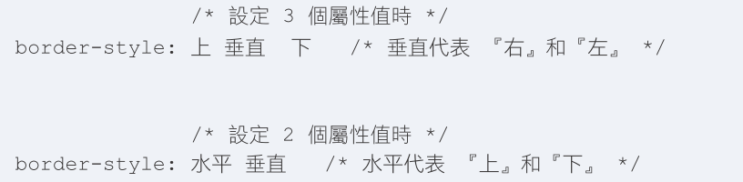
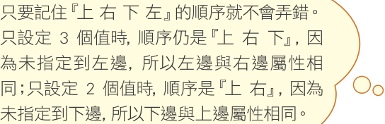
四邊框線的樣式

Slide 7
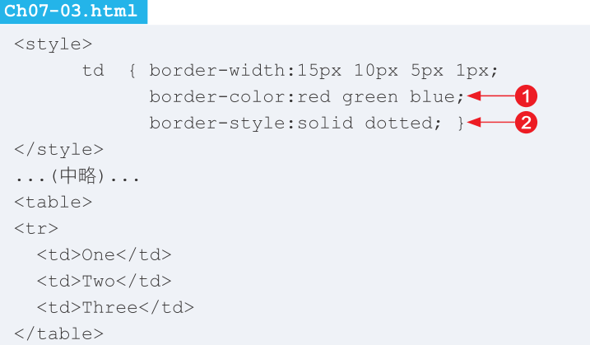
四邊框線的樣式

Slide 8
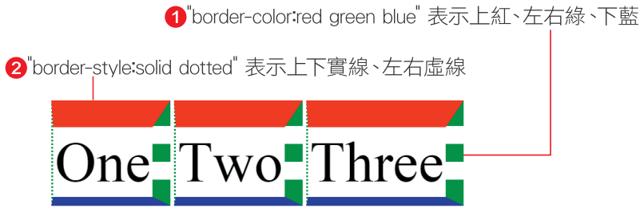
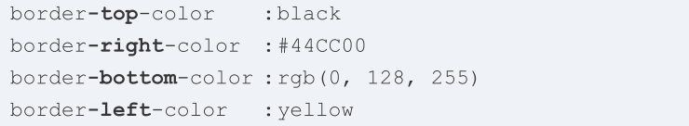
四邊框線的樣式

Slide 9
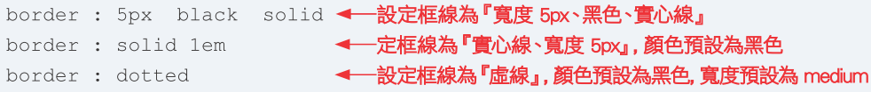
簡便框線設定：border 屬性

Slide 10
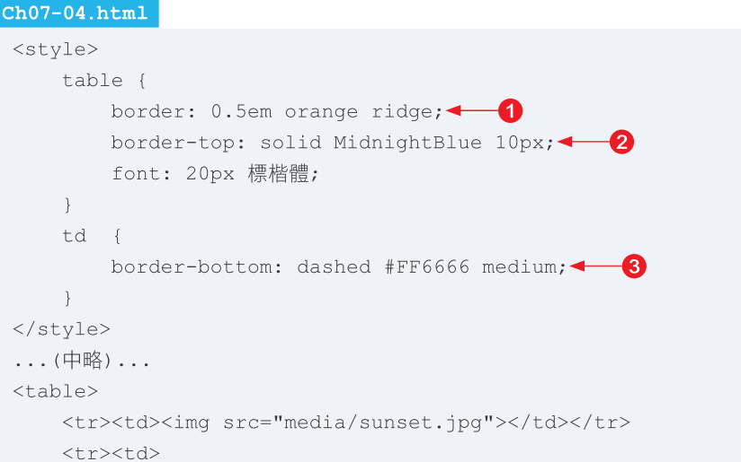
簡便框線設定：border 屬性

Slide 11
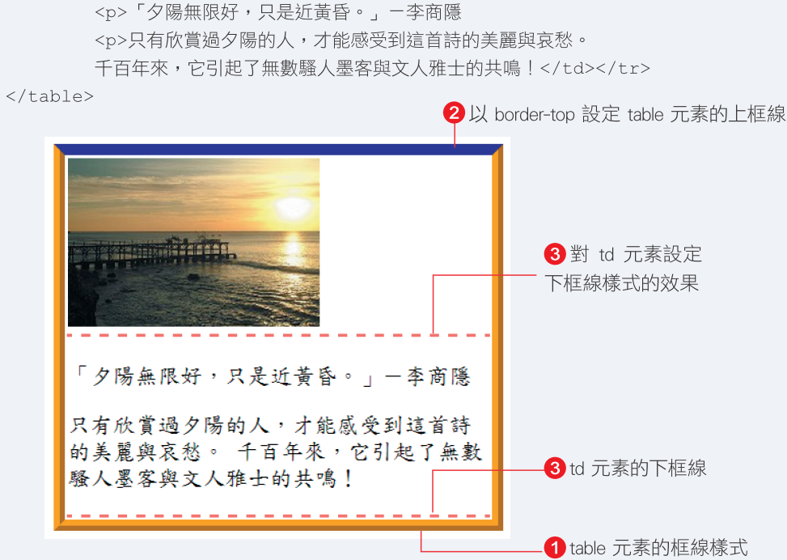
簡便框線設定：border 屬性

Slide 12
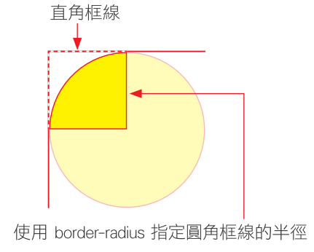
圓角框線

Slide 13
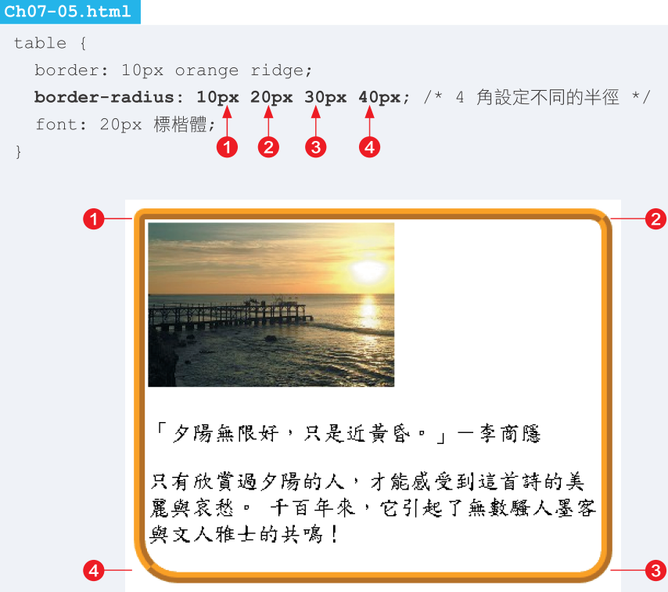
圓角框線

Slide 14
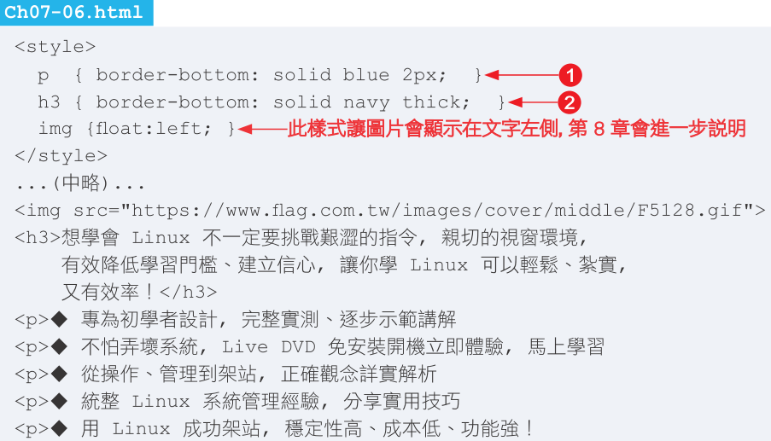
7-2 框線的各種應用
設計水平分隔線

Slide 15
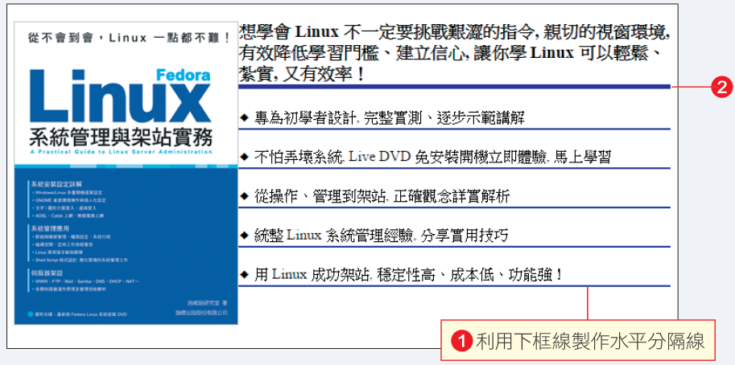
7-2 框線的各種應用
設計水平分隔線

Slide 16
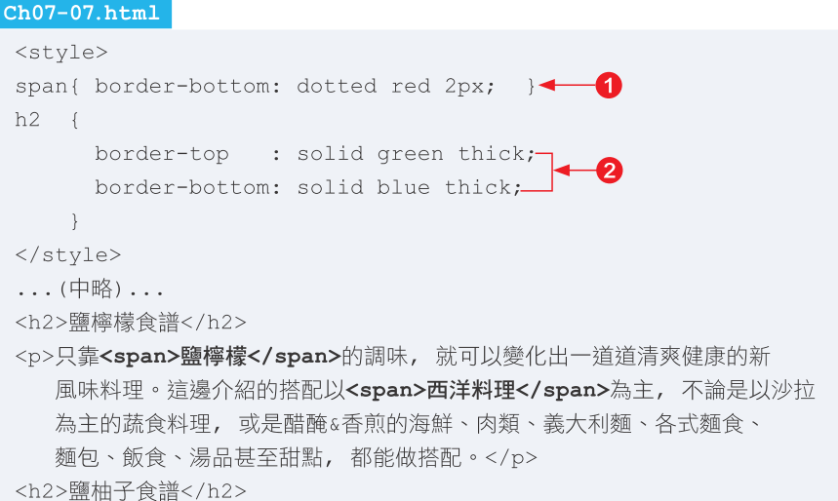
利用框線強調文字

Slide 17
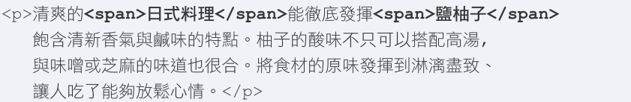
利用框線強調文字

Slide 18
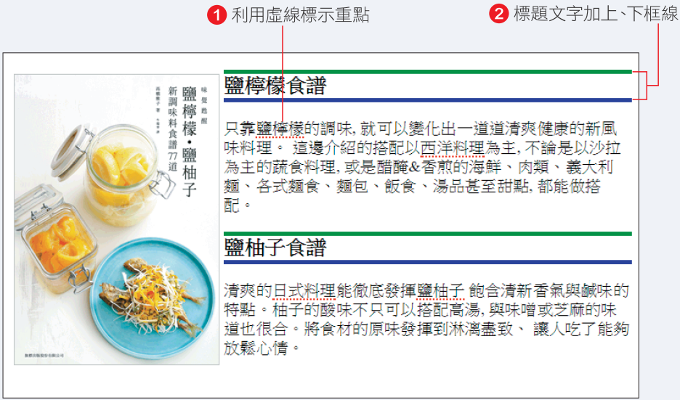
利用框線強調文字

Slide 19
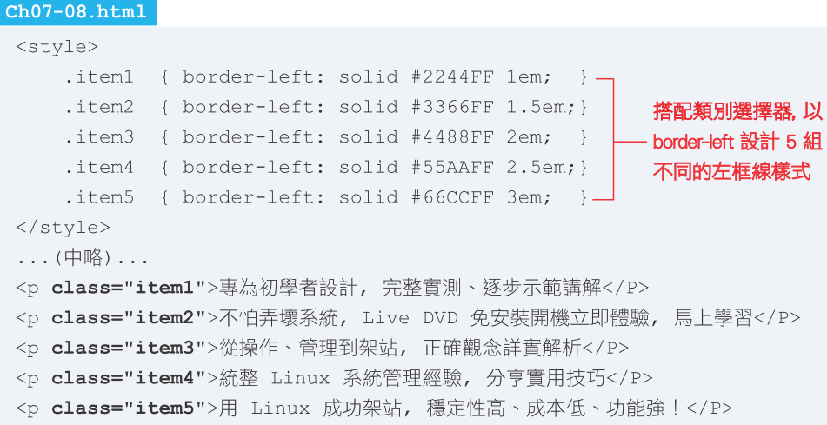
用框線製作項目符號

Slide 20
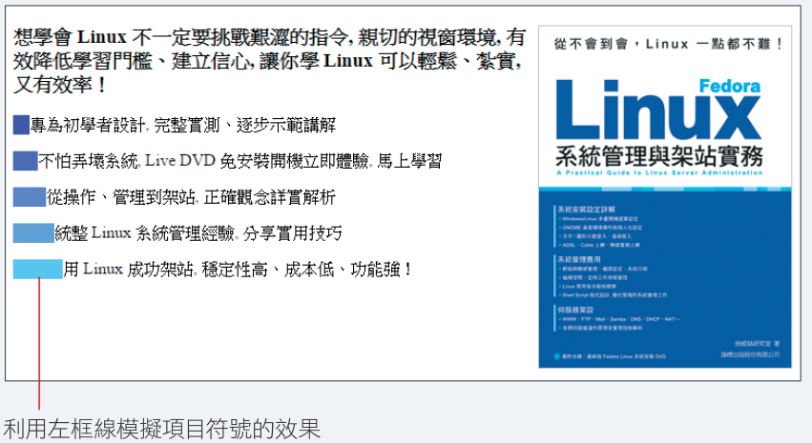
用框線製作項目符號

Slide 21
7-3 CSS清單樣式
list-style-type： 設定項目符號 / 編號樣式。
list-style-image：設定項目符號 / 編號圖案。
list-style-position：設定項目符號 / 編號位置。

Slide 22
無序號清單的項目符號樣式
disc (預設值)：實心圓點 ●。
circle：空心圓點 ○。
square：實心方塊 ■。
none：不顯示項目符號。

Slide 23
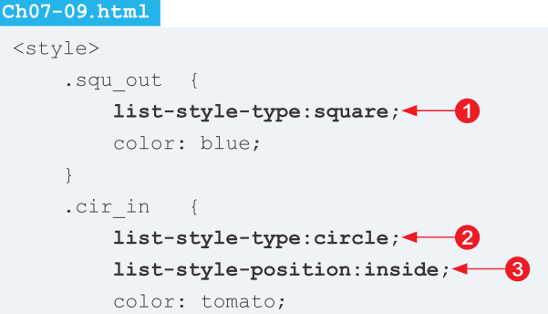
無序號清單的項目符號樣式

Slide 24
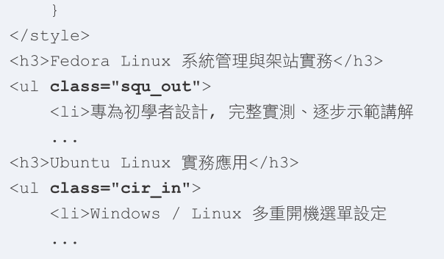
無序號清單的項目符號樣式

Slide 25
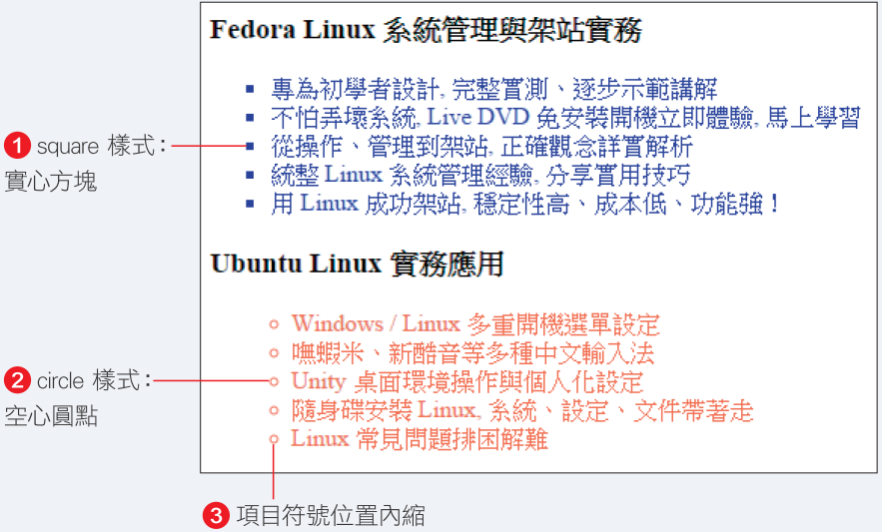
無序號清單的項目符號樣式

Slide 26
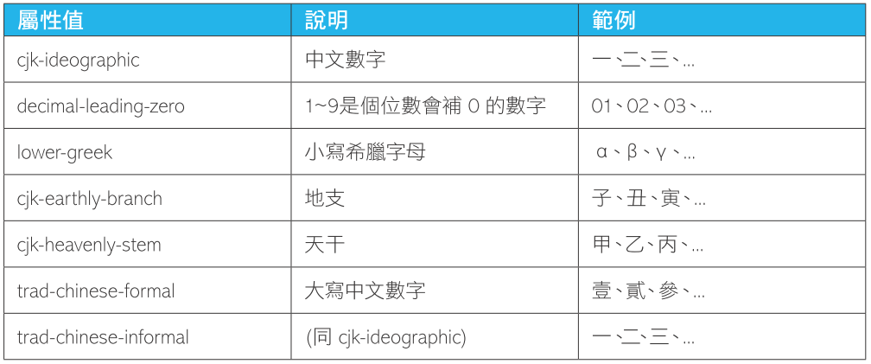
有序號清單的序號樣式

Slide 27
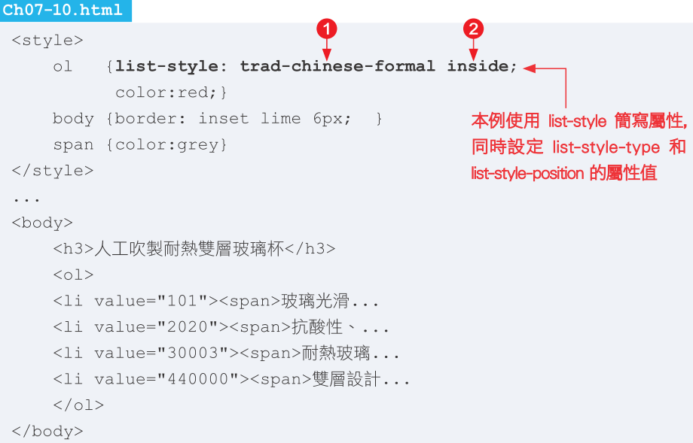
有序號清單的序號樣式

Slide 28
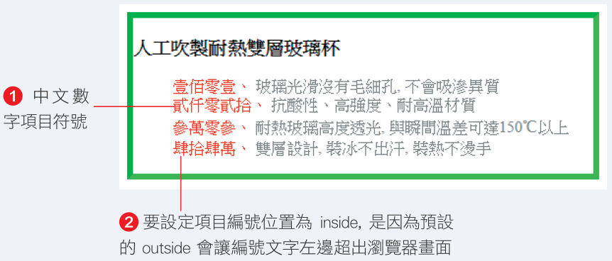
有序號清單的序號樣式

Slide 29
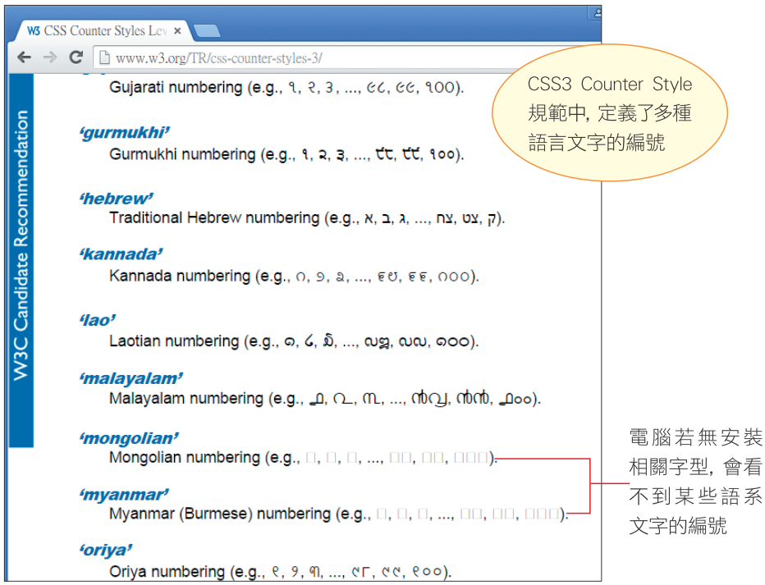
有序號清單的序號樣式

Slide 30
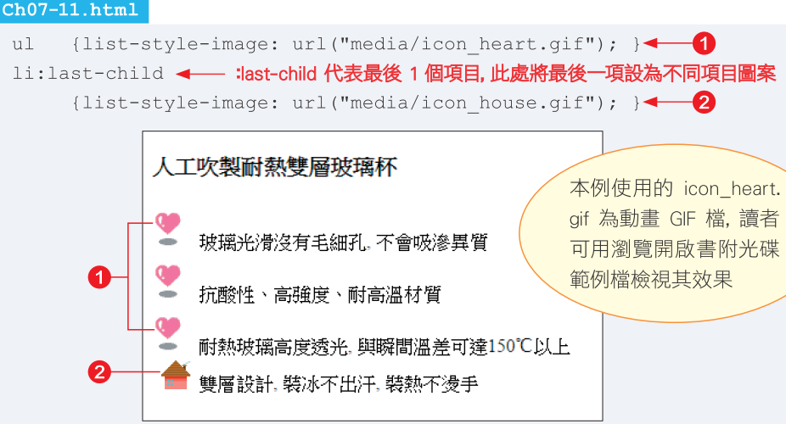
使用圖案做為項目符號

Slide 31
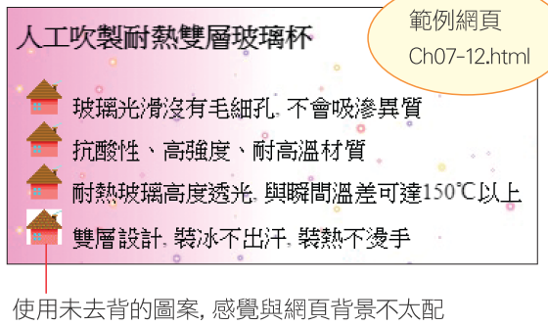
利用去背處理改善項目圖案效果

